Slide 1


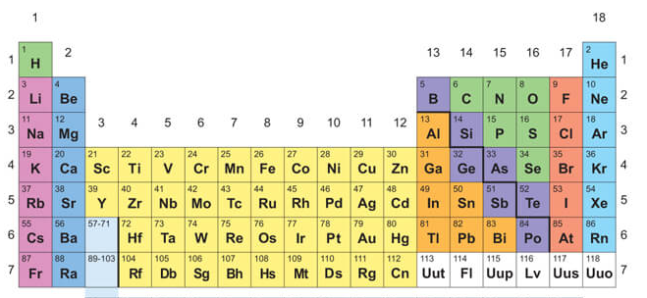
المادة : العلوم
الصف : الثامن
الوحدة الثانية : الذرة والجدول الدوري
الدرس الثاني : الجدول الدوري 3
من صفحة 72 إلى 77
معلمة المادة : هبة سوداح

Slide 2
الذرات المستقرة
هي تلك التي يكون مستوى طاقتها الخارجي ممتلئا بالحد الاقصى من الالكترونات .
الذرات التي تقع في المجموعة الثامنة
هي فقط تمتلك مستويات طاقة خارجية مكتملة وممتلئة
تسمى الغازات النبيلة

Slide 3
كيف يحدث استقرار الذرات ؟
عندما تفقد هذه الذرات الالكترونات أو تكتسبها أو تشارك فيها .
عندما تفقد أي ذرة الكترونات من مستوى طاقتها الخارجي
أو تكتسبها تكون ما يسمى الأيون

Slide 4
تكون الأيونات
تكون الأيون الموجب
يتكون الايون الموجب عندما تفقد الذرة الكترونا واحدا أو أكثر
ويحدث للعناصر التي توجد في المجموعات
( 1 , 2 , 3 )

Slide 5
تكون الأيونات
تكون الأيون السالب
يتكون الايون السالب عندما تكتسب الذرة الكترونا واحدا أو أكثر
ويحدث للعناصر التي توجد في المجموعات
( 5 , 6 , 7 )

